Slide 1
计算机网络
主讲人：王丽
电话：15289350940
邮箱：wang.li@nwpu.edu.cn

Slide 2
助教老师联系方式
王秀微：17770843507
曹皓翔：15829373731
[备注]所有老师均可在QQ群内找到

Slide 3
在 线 课 堂

Slide 4
1、课程讲授方式
课程三段式
前段：温故知新
梳理知识架构，回顾知识点、预告新课程。（约10分钟）
中段：知识积累
课程讲解与答疑，腾讯课堂举手功能实时互动、腾讯课堂和QQ留言功能课后解答、视频录制集中答疑。
后段：点睛解惑
不定期的线上练习。（约2分钟）

Slide 5
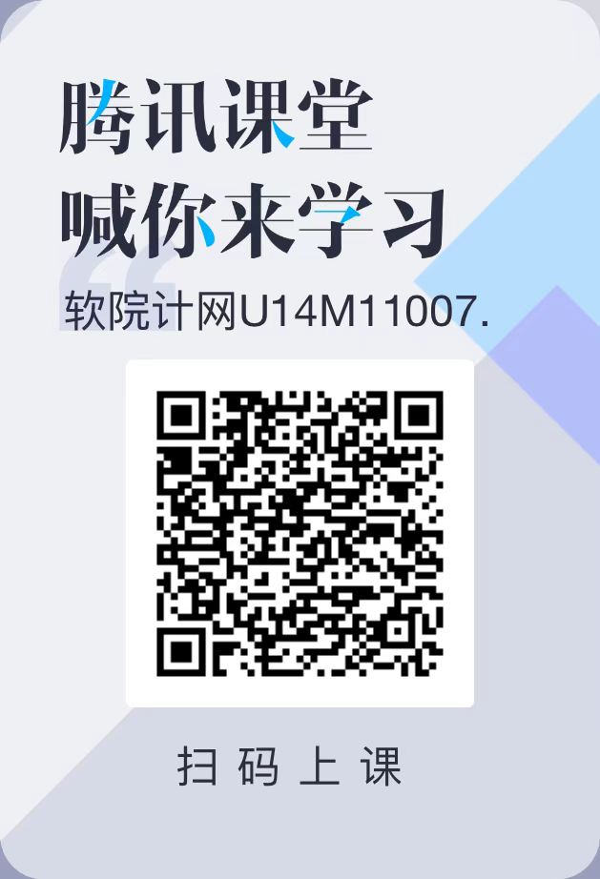
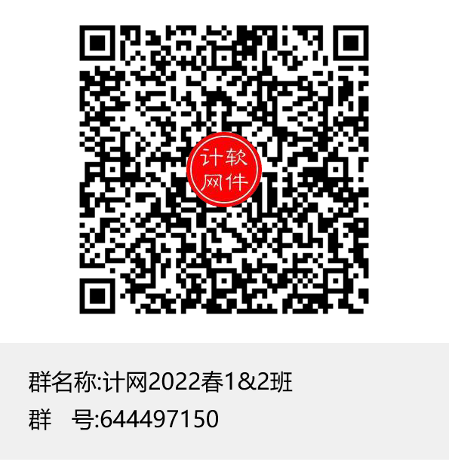
2、进入课堂的通道
腾讯课堂+QQ群（腾讯会议备用、问卷星答题）
腾讯会议：433-378-1952

Slide 6
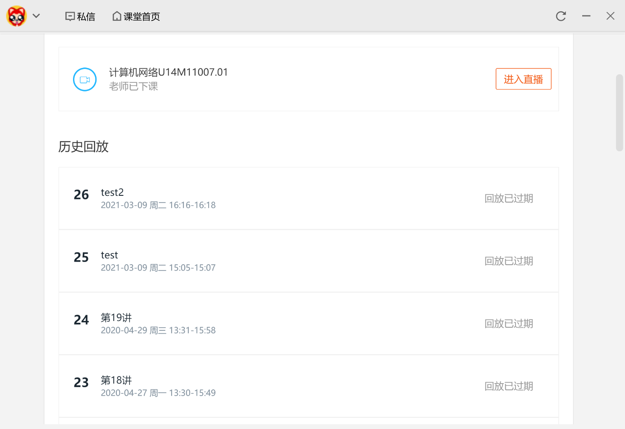
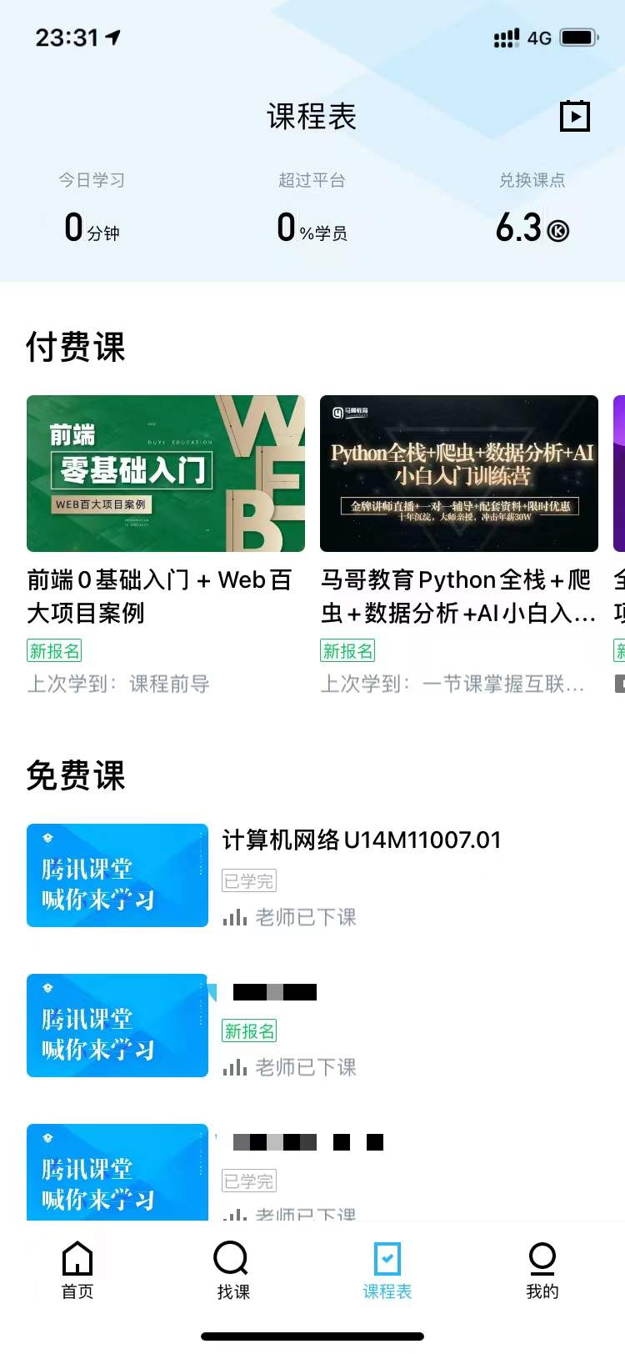
3、调试好上课环境
请使用客户端、备选移动网，有问题及时联系助教

Slide 7
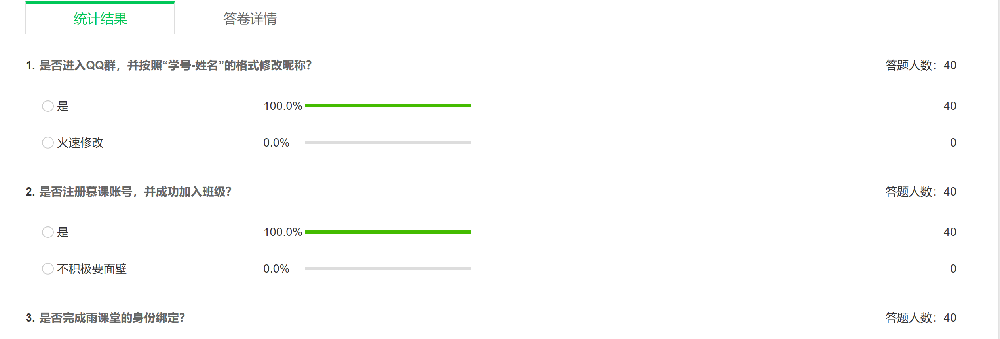
4、课堂签到、课末测验
链接或二维码均可，与听课互不影响（平时成绩10%）
期末成绩=期末成绩*70%+实验成绩20%+平时成绩10%

Slide 8
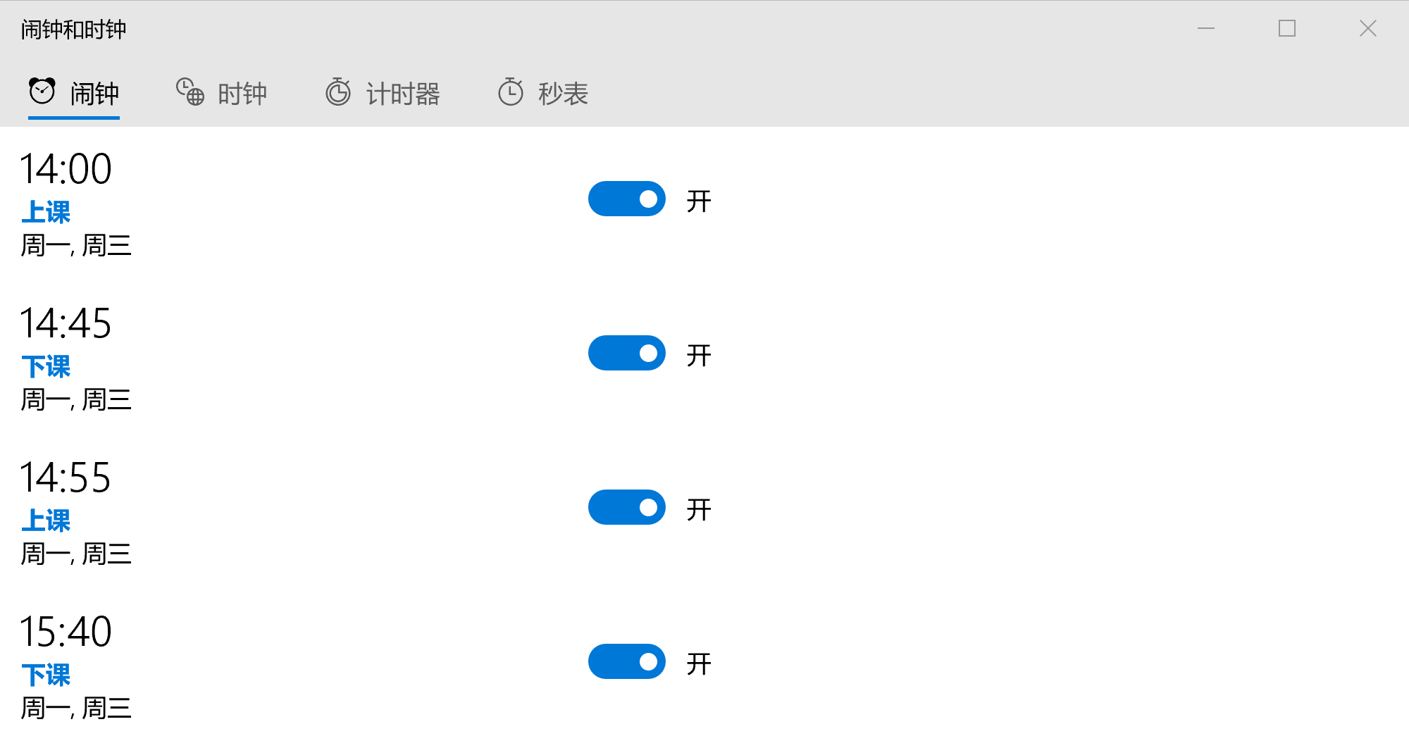
5、上课时间
让我们一起用计算机网络学习《计算机网络》吧！
周二 周五
11 14
18 21
25 28
Notes:
西安授课+师生安康+同学放心

Slide 9
课 程 内 容

Slide 10
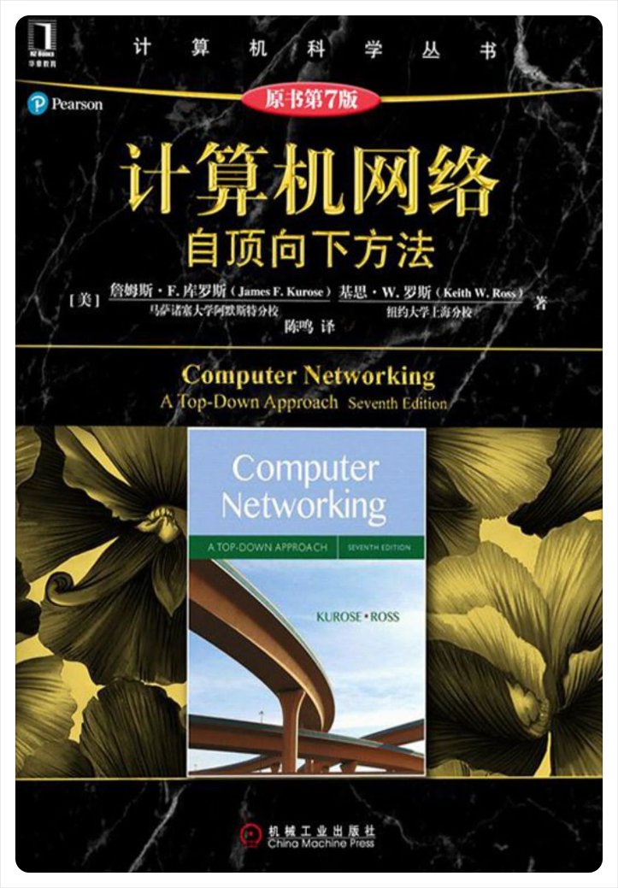

1、教材与参考书
计算机网络——自顶向下方法
Notes:
西安授课+师生安康+同学放心

Slide 11
2、知识结构
理论课40学时+实验课8学时
应用层 (4学时)
计算机网络的
基本概念
协议体系结构
传输层(10学时)
网络
组成
性能
指标
网络层(12学时)
链路层(8学时)

Slide 12

长安常安，
西安加油！

